Slide 1












Slide 2


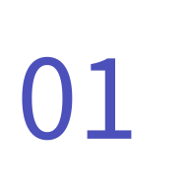
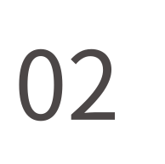
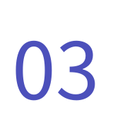




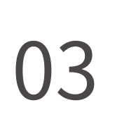
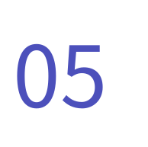




Slide 3







Slide 4













Slide 5










Slide 6


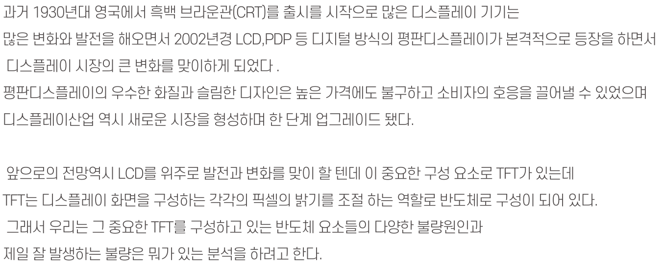

Slide 7


Slide 8




















Slide 9







Slide 10


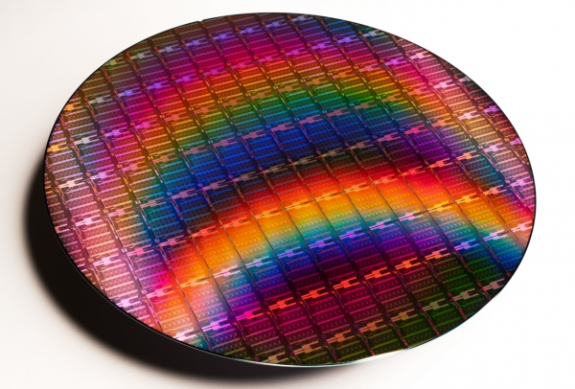








Slide 11






Slide 12
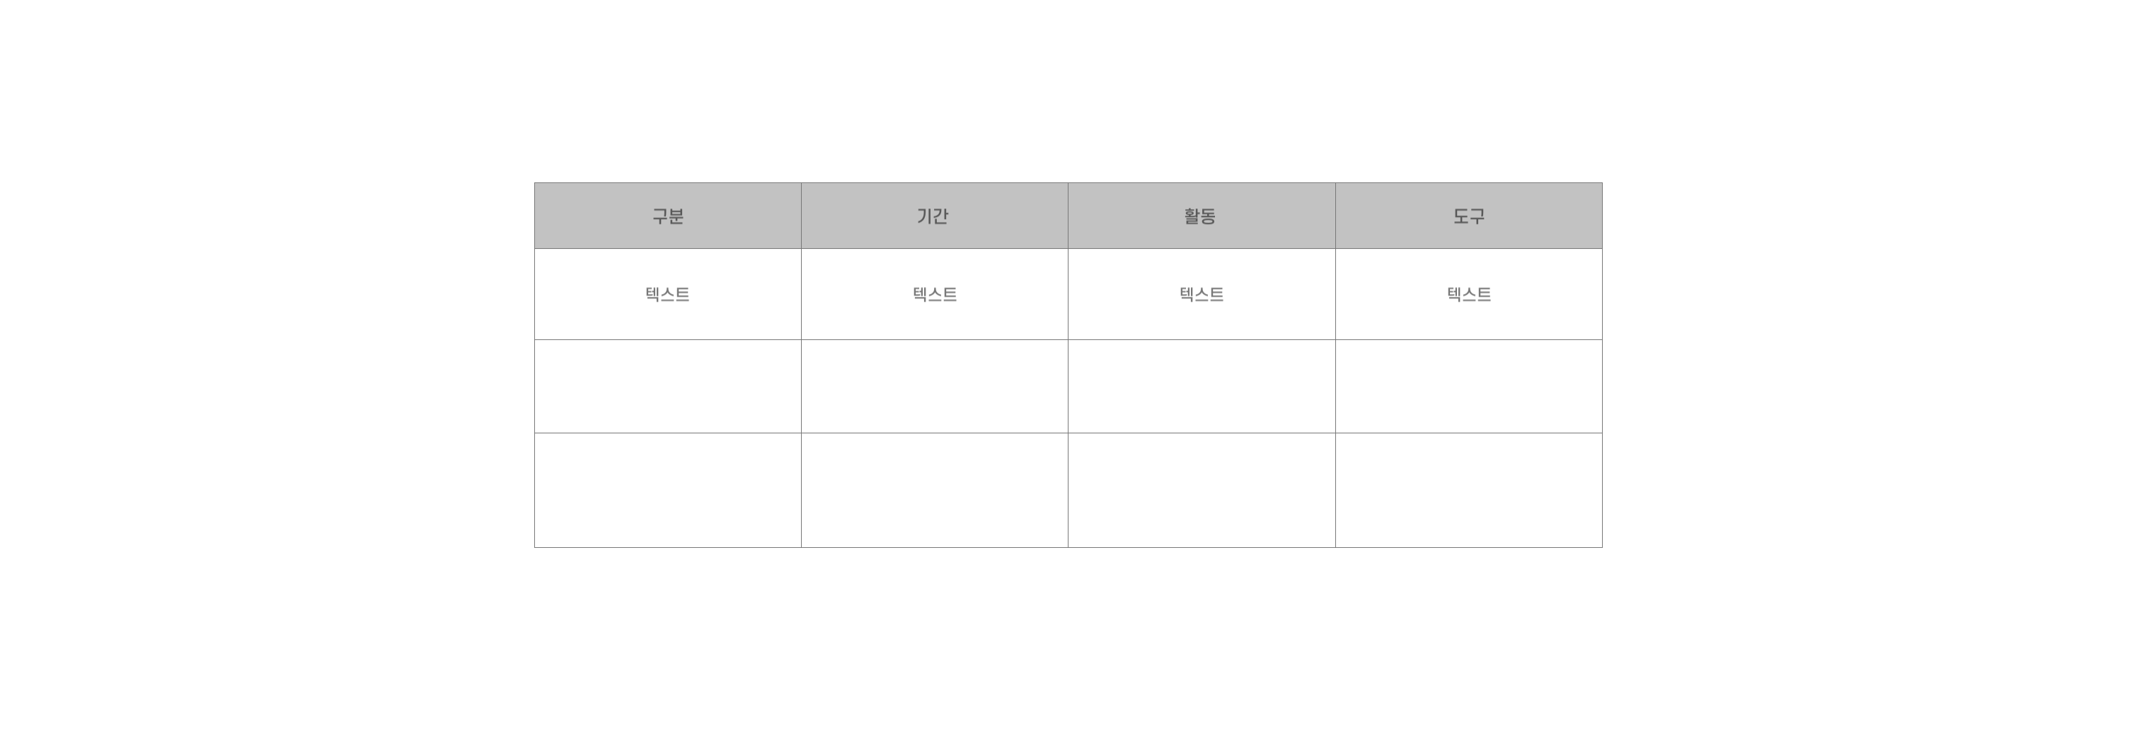


Slide 13

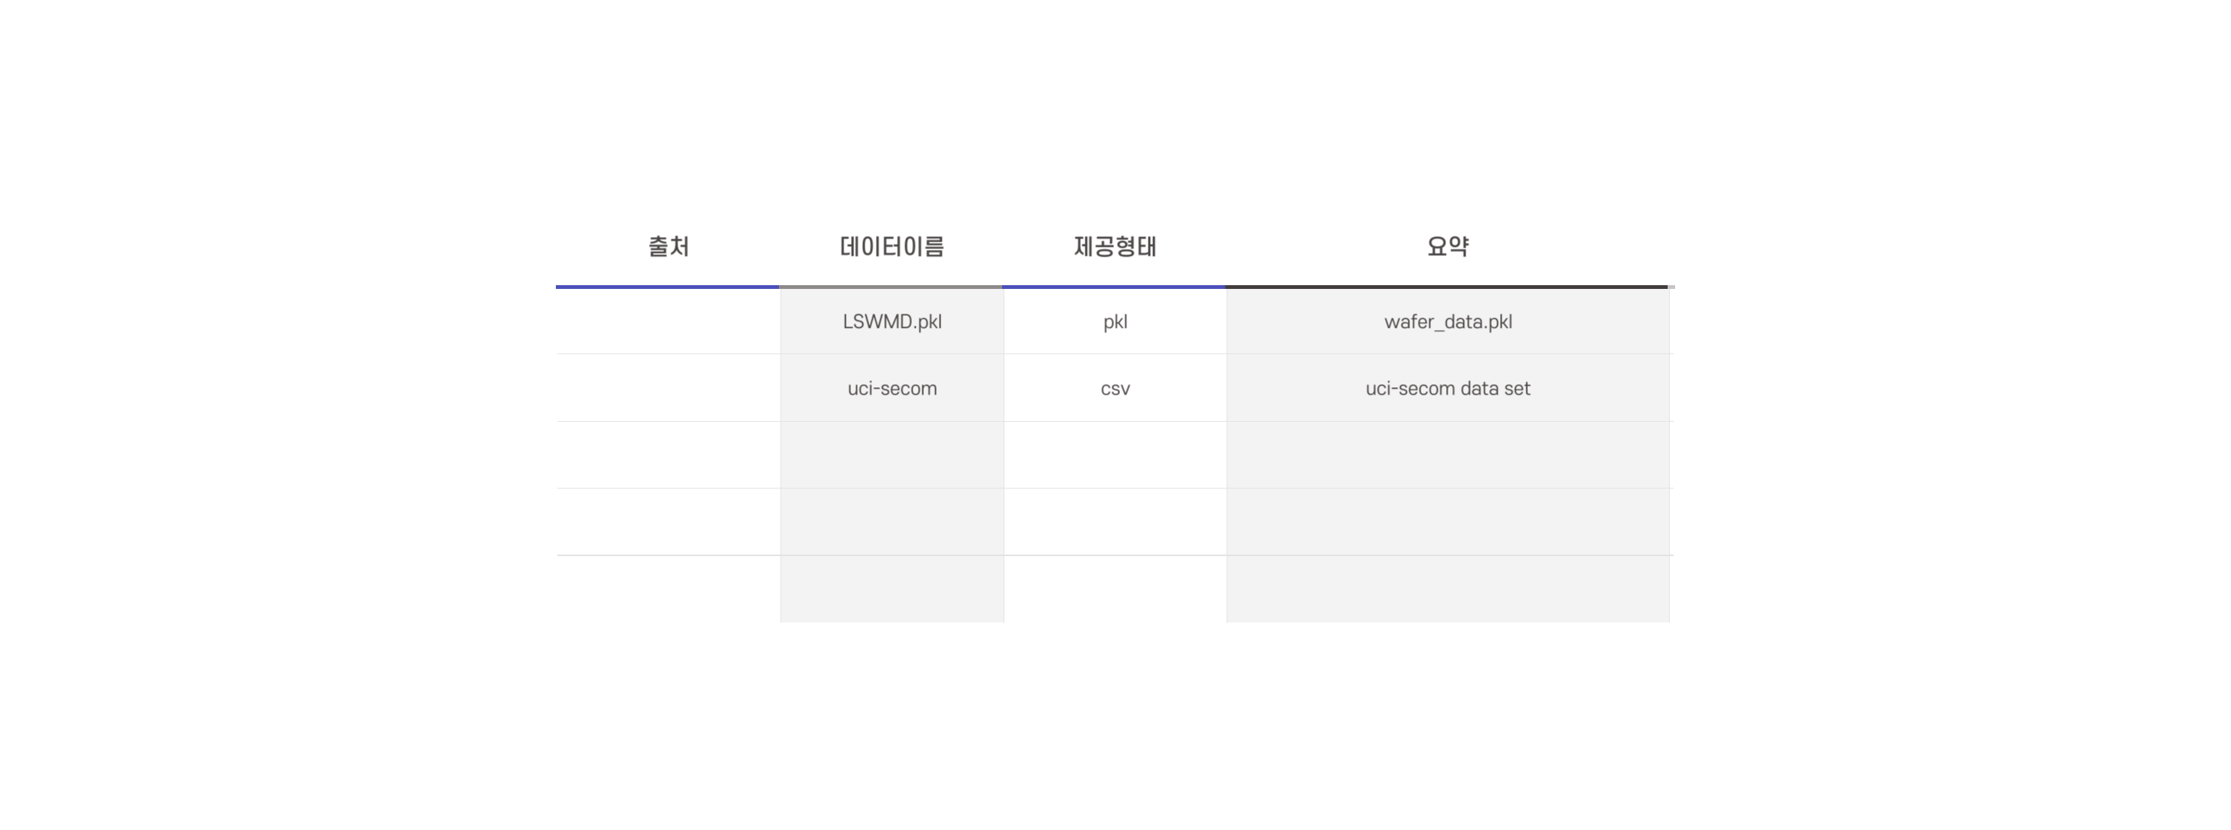




Slide 14
라이브러리 써야 함
Language | Python 3.8 ver
Hardware / Server | ubunto / windows
IDE | Colab, Jupyter notebook
Tools | github, Google Sheet, Source Tree
Analysis Library | matplotlib
 | pandas
 | Numpy
 | Seaborn

Slide 15


Slide 16

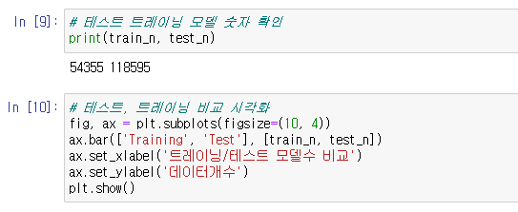
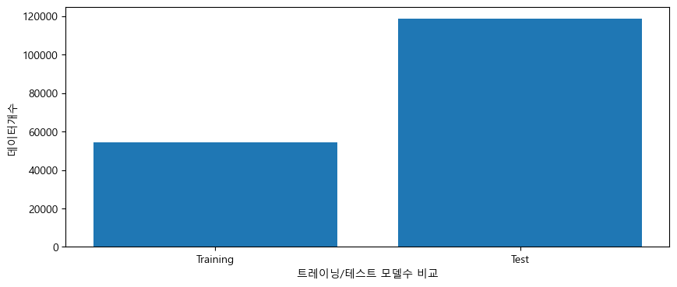
기표, 영석
웨이퍼 불량률 공정 관련 머신러닝을
트레이닝 시킨 모델보다 테스트한 모델의 수가 많음을 확인

Slide 17
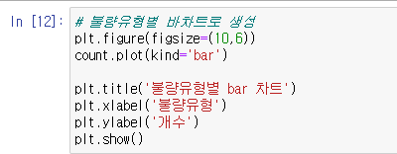
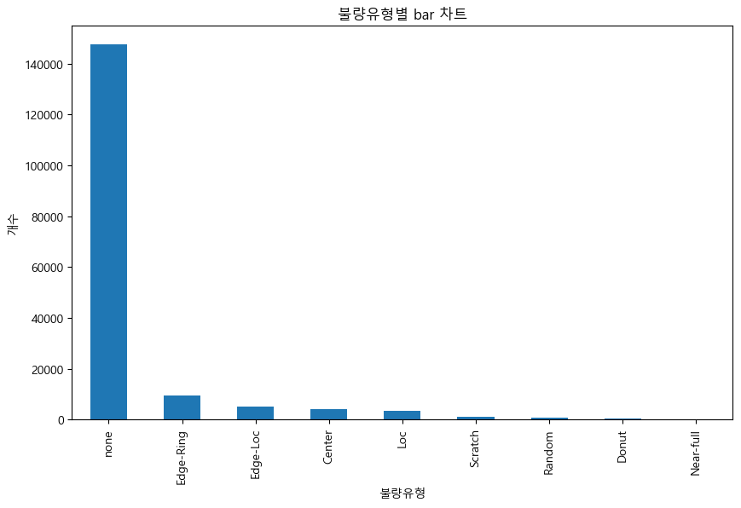
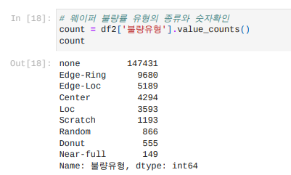
기표, 영석

Slide 18
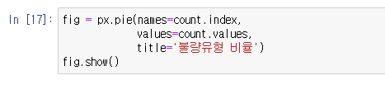
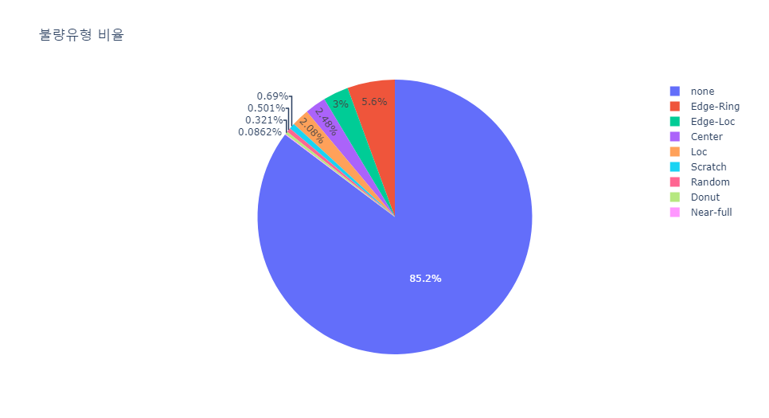
기표, 영석
웨이퍼 수율은 85.2% 이고 8가지의 불량률이 존재한다

Slide 19
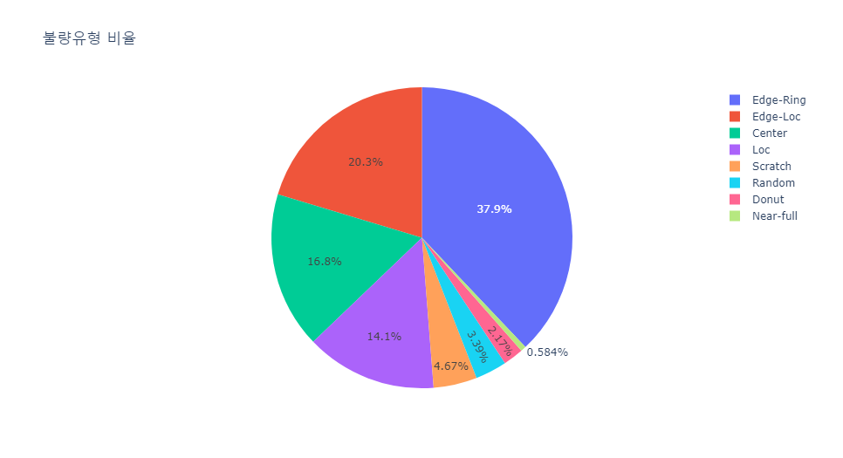
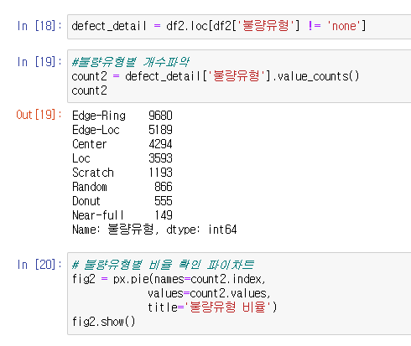
기표, 영석
Edge-Ring - Edge-Loc - Center - Loc - Scratch - Random - Donut - Near-full 순으로 분량률 확인

Slide 20
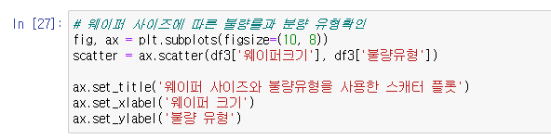
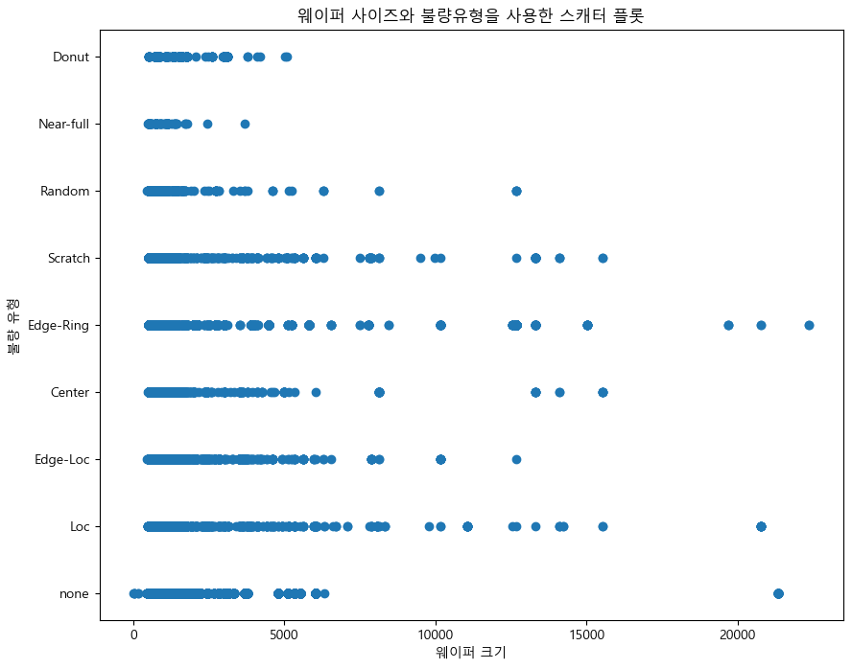
기표, 영석
웨이퍼 크기가 커질수록 불량률 감소 = 웨이퍼크기가 작을수록 수율도 낮아진다

Slide 21
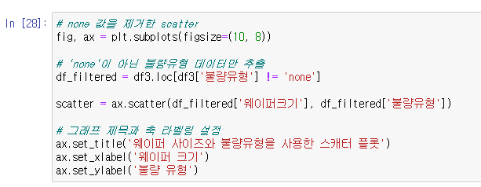
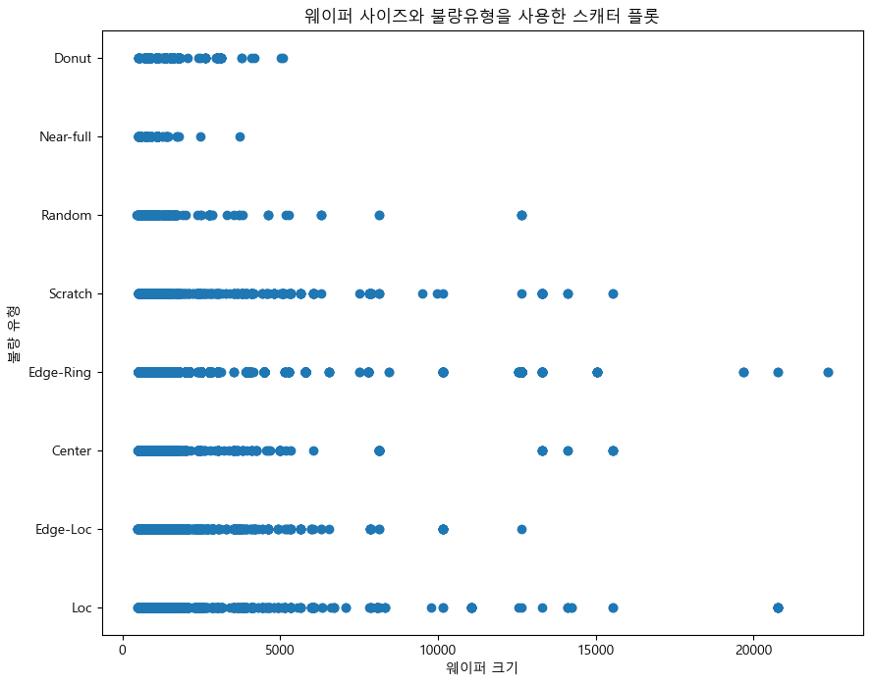
기표, 영석
웨이퍼작은것에 대부분의 Lot를 사용하는듯 함... ??

Slide 22
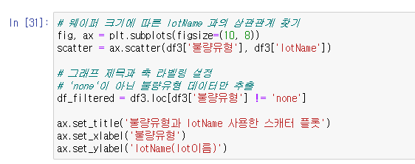
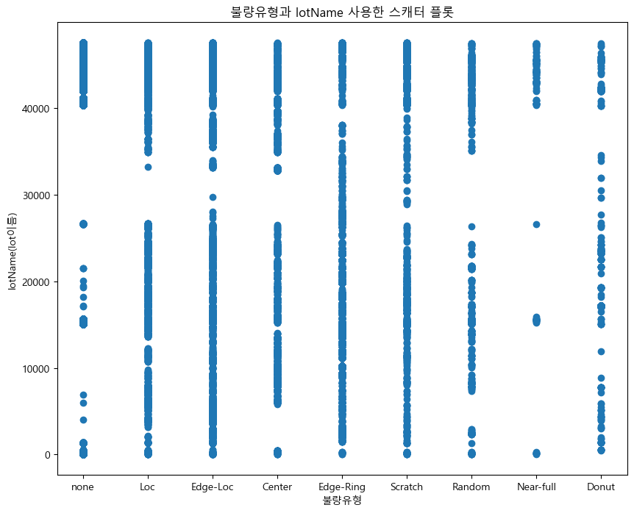
기표, 영석
lotname(특정부품)과 불량 유형과는 상관관계가 있지 않다

Slide 23
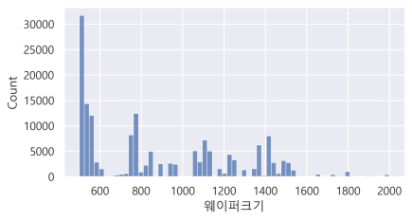
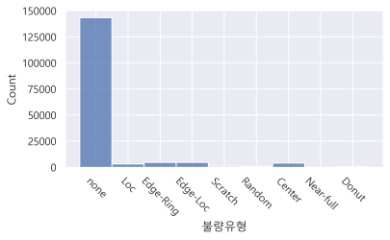



수아
histplot
웨이퍼크기는 0부터 20000까지 있으나,
2000이상의 데이터는 count수가 적어 표에 잘 보이지 않으므로
500 초과 2000미만으로 정하여 시각화하기로 결정
(웨이퍼크기가 600미만인 게 가장 많음)
2. 불량유형별로 count하여 시각화
(불량이 아닌 것이 가장 많음)

Slide 24
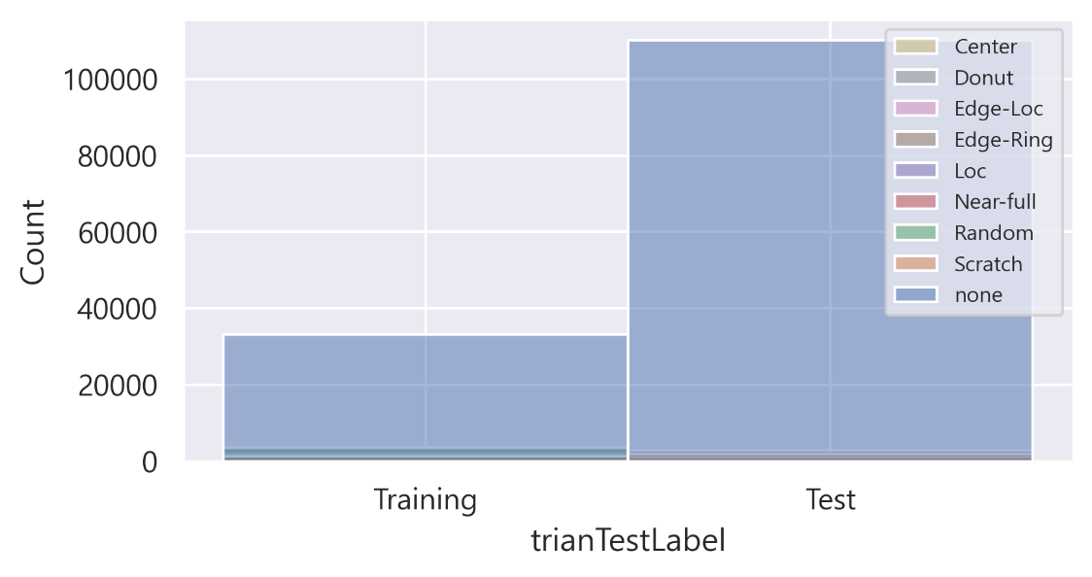
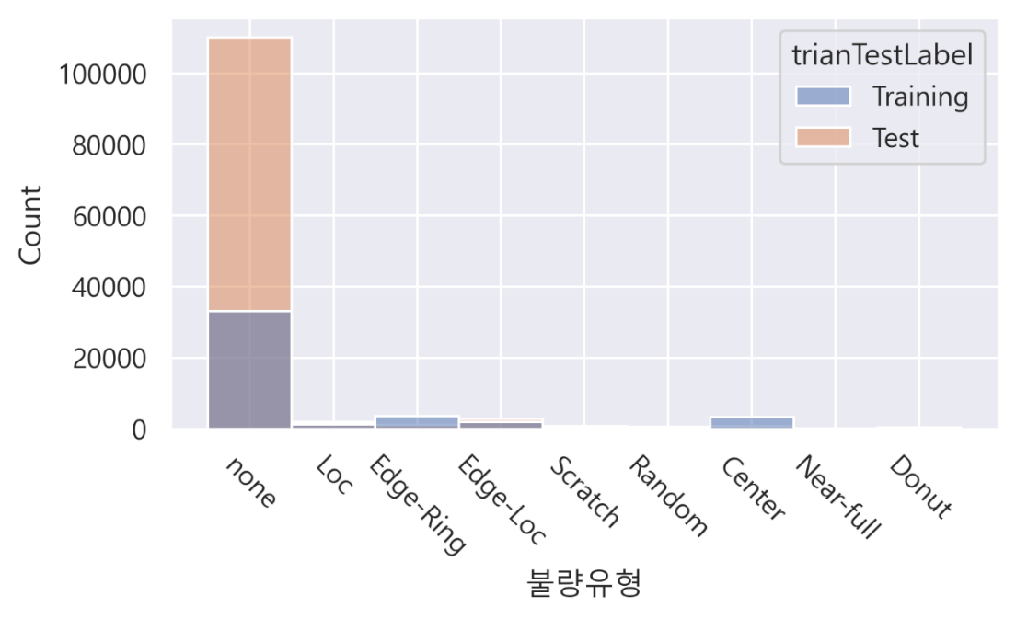


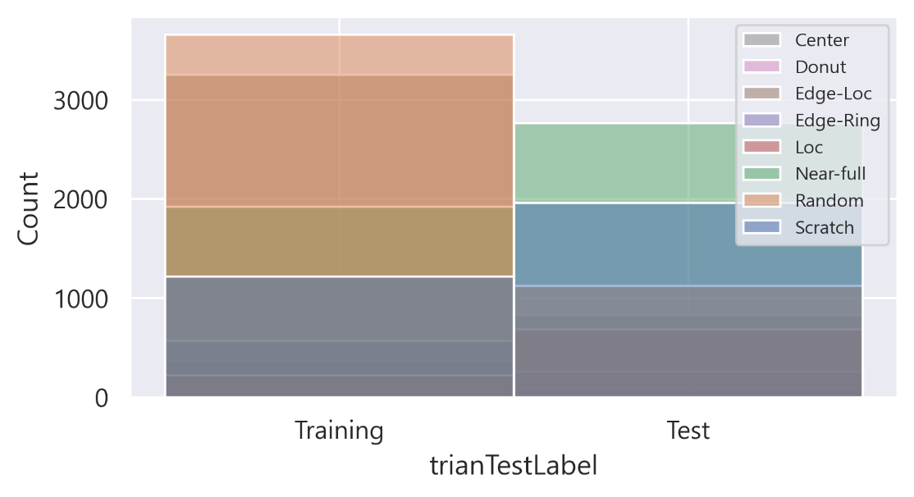
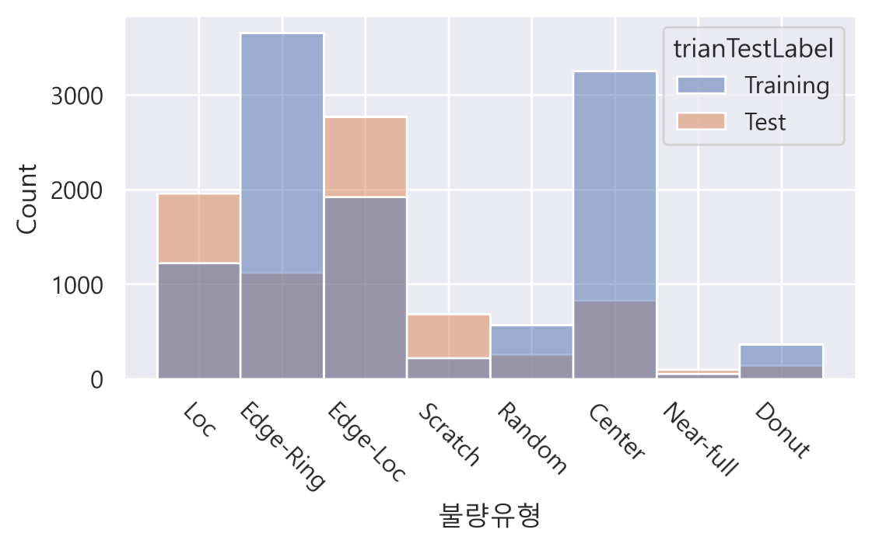

수아
histplot
1. trianTestLabel 열을 기준으로 불량유형 빈도를 시각화
2. 불량유형 열을 기준으로 trianTestLabel 빈도를 시각화
None 값을 제외하여 1을 시각화
4. None값을 제외하여 2를 시각화
(테스트에서 불량이 많이 줄어들었음 ,
트레이닝에서 edge-ring과 center 불량유형이 많았으나
테스트에서 많이 감소함)

Slide 25
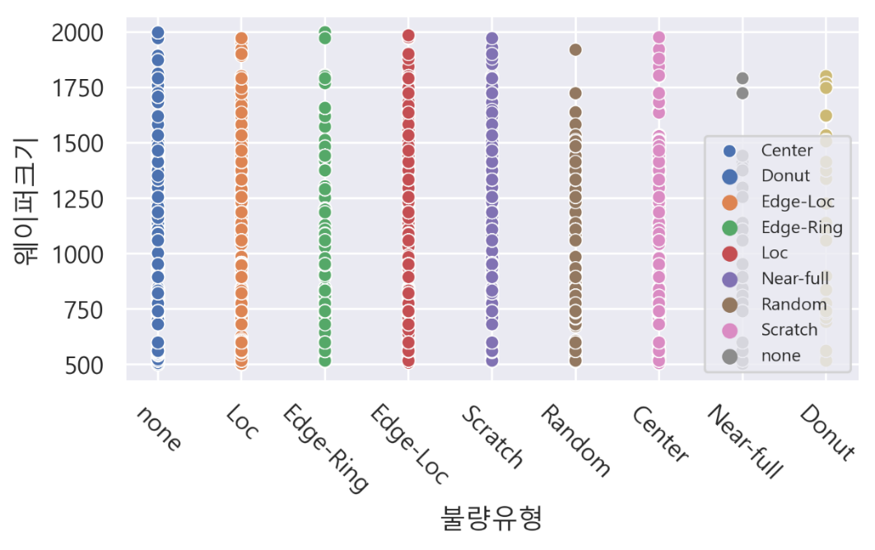
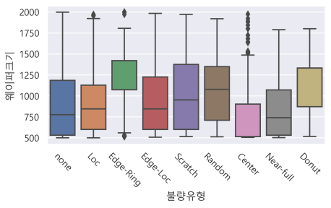
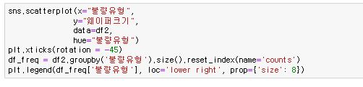

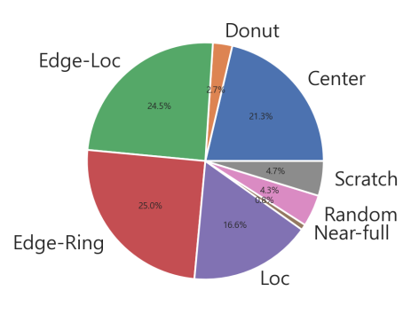
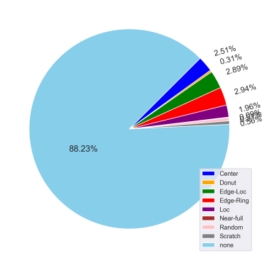
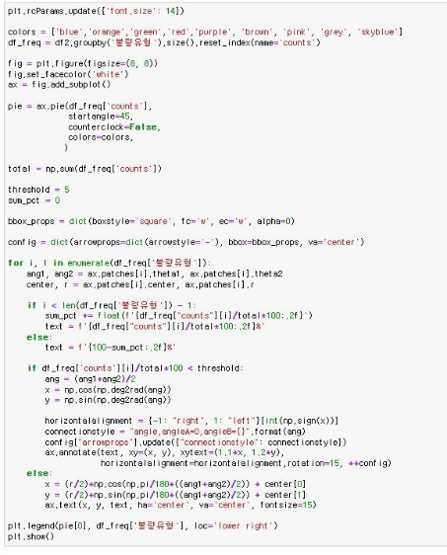
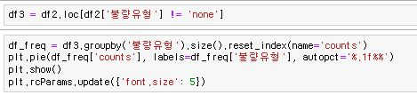
수아
Scatterplot & boxplot
불량유형 열을 기준으로 웨이퍼크기 빈도를 scatterplot으로 시각화
불량유형 열을 기준으로 웨이퍼크기 빈도를 boxplot으로 시각화
불량유형을 파이차트로 시각화
(none이 가장 많음)
불량유형에서 None 을 제외하여 시각화
(edge-ring이 가장 많음)

Slide 26




Slide 27




Slide 28









